Slide 2
PROGRAMACION
NEUROLINGUISTICA

Slide 5
MENTE
RACIONAL
MENTE
EMOCIONAL

Slide 6
FUNDAMENTOS DEL PNL
MENTE
RACIONAL
MENTE
EMOCIONAL

Slide 7
MENTE
RACIONAL
MENTE
EMOCIONAL

Slide 8
MENTE
RACIONAL
MENTE
EMOCIONAL

Slide 9
MENTE
RACIONAL
MENTE
EMOCIONAL

Slide 10
MENTE
RACIONAL
MENTE
EMOCIONAL

Slide 11
MENTE
RACIONAL
MENTE
EMOCIONAL

Slide 12
MENTE
RACIONAL
MENTE
EMOCIONAL

Slide 14
MENTE
RACIONAL
MENTE
EMOCIONAL

Slide 15
MENTE
RACIONAL
MENTE
EMOCIONAL

Slide 16
MENTE
RACIONAL
MENTE
EMOCIONAL

Slide 17
MENTE
RACIONAL
MENTE
EMOCIONAL

Slide 18
MENTE
RACIONAL
MENTE
EMOCIONAL

Slide 19
MENTE
RACIONAL
MENTE
EMOCIONAL

Slide 20
MENTE
RACIONAL
MENTE
EMOCIONAL

Slide 22
Y, una reflexión final…
MENTE
RACIONAL
MENTE
EMOCIONAL
“Los hombres olvidan siempre que la felicidad humana es una disposición de la mente y no una condición de las circunstancias”
J. LocKe

Slide 23
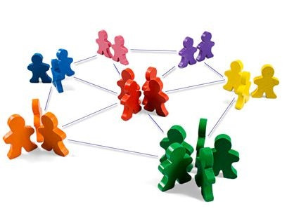
PREGUNTAS….

